Slide 1






纯免费PPT即点即下载，无注册、无套路
http://gitppt.com
不信你试试（狗头）
富二代热衷投资
胜过接手父辈实业
PPT模板下载：www.1ppt.com/moban/ 行业PPT模板：www.1ppt.com/hangye/
节日PPT模板：www.1ppt.com/jieri/ PPT素材下载：www.1ppt.com/sucai/
PPT背景图片：www.1ppt.com/beijing/ PPT图表下载：www.1ppt.com/tubiao/
优秀PPT下载：www.1ppt.com/xiazai/ PPT教程： www.1ppt.com/powerpoint/
Word教程： www.1ppt.com/word/ Excel教程：www.1ppt.com/excel/
资料下载：www.1ppt.com/ziliao/
PPT课件下载：www.1ppt.com/kejian/
范文下载：www.1ppt.com/fanwen/
民营企业逐渐进入交班高峰期，令大多数第一代企业家尴尬的是，自己的子女似乎对自己的这份实业并不感兴趣，他们更钟情于“虚拟经济”，热衷与投资活动。
第一PPT模板网，www.1ppt.com

Slide 2




纯免费PPT即点即下载，无注册、无套路
http://gitppt.com
不信你试试（狗头）
仅7%的家族企业已实现二代接班
调查显示，越来越多的富二代不愿接替父辈们辛苦的实体产业。
A股上市的684家家族企业中
二代已正式接班的有45家
仅占7%
一二代同时任职的只有276家
约占40%

Slide 3


纯免费PPT即点即下载，无注册、无套路
http://gitppt.com
不信你试试（狗头）
82%的第二代企业家并非主动接班
上海交通大学管理学院教授余明阳团队对最具代表性的54个中国家族企业接班人状态加以剖析。结果显示
18%
“第二代企业家”愿意并主动接班
82%
“接班人”不愿意、非主动接班

Slide 4

纯免费PPT即点即下载，无注册、无套路
http://gitppt.com
不信你试试（狗头）
许多二代已经不认同父辈成功模式
一份《民企二代生存现状调研报告》显示
的“富二代”认为
现在和父辈时代的成功模式有很大不同
的“富二代”
不赞同父辈的经营理念
72%
49%
富二代学历普遍偏高
大学本科以上学历高达86.2%
富二代教育也倾向于海外教育
有43.5%的富二代有海外学习经历

Slide 5

纯免费PPT即点即下载，无注册、无套路
http://gitppt.com
不信你试试（狗头）
更多的二代接班人热衷于投资
余明阳的研究显示，更多的二代接班人钟情于“虚拟经济”，热衷于投资活动。
网络
创办实业
电子商务
成本控制
盈利模式
精细化管理
创业投资
私募股权投资

Slide 6
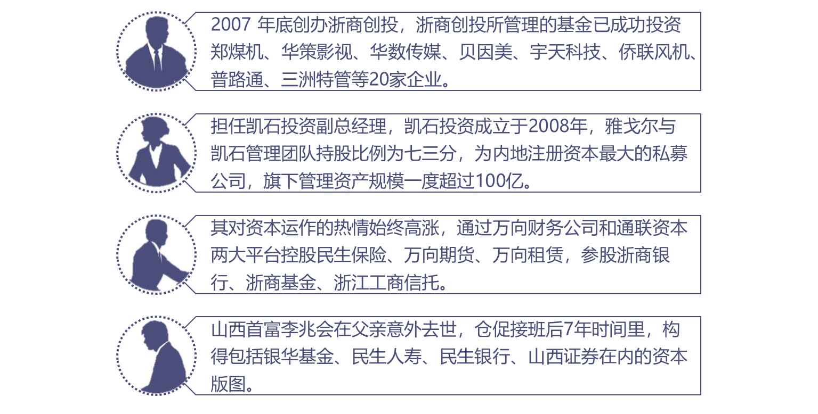
纯免费PPT即点即下载，无注册、无套路
http://gitppt.com
不信你试试（狗头）
其中已经涌现出了不少典型代表
很多二代粉丝借助父辈们积攒下来的第一桶金，在资本市场上展开腾挪术。
浙江惠康集团
接班人
陈越孟
雅戈尔
董事长李如成独生女
李寒穷
万向集团
董事长鲁冠球儿子
鲁伟鼎
海鑫钢铁
原董事长李海仓儿子
李兆会

Slide 7


















纯免费PPT即点即下载，无注册、无套路
http://gitppt.com
不信你试试（狗头）
只因实业太过于辛苦？
温州一家打火机生产企业老板的独子表示，生产一个打火机利润只有两美分。为了挣这两美分，还得跟外商谈判9个小时，如果汇率稍微变动下，可能这点利润也没了。
起早贪黑一年
利润最多10%
而找准一个PE项目
动辄有数倍利润
由于做实业过于辛苦，很多制造业出身的企业家也不愿意子女从事制造业。
数据来源：投资界 ｜ 经济观察网 ｜ 第一PPT网｜ 21世纪

